Slide 1
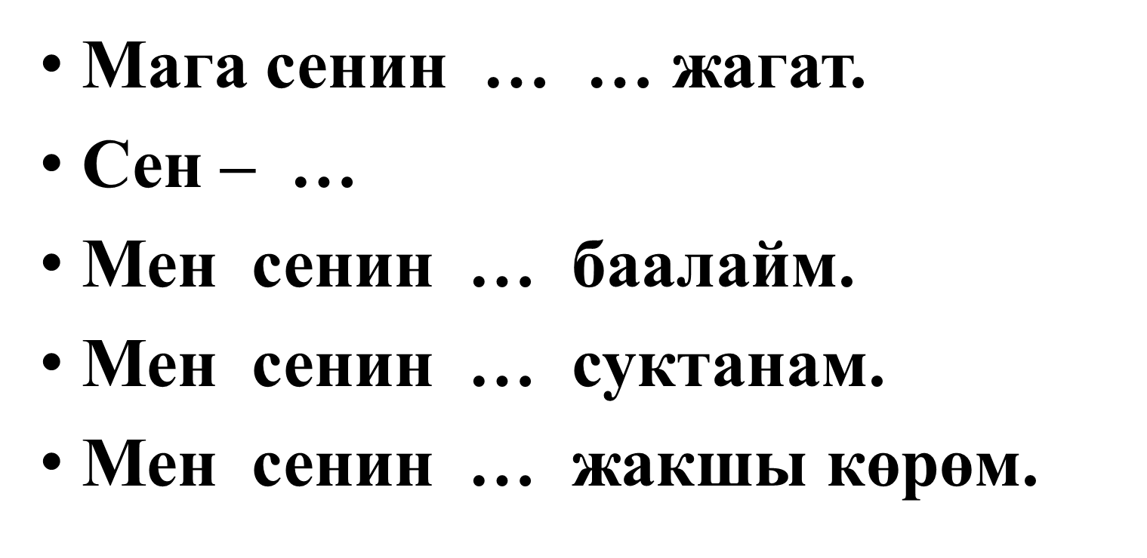

Slide 2
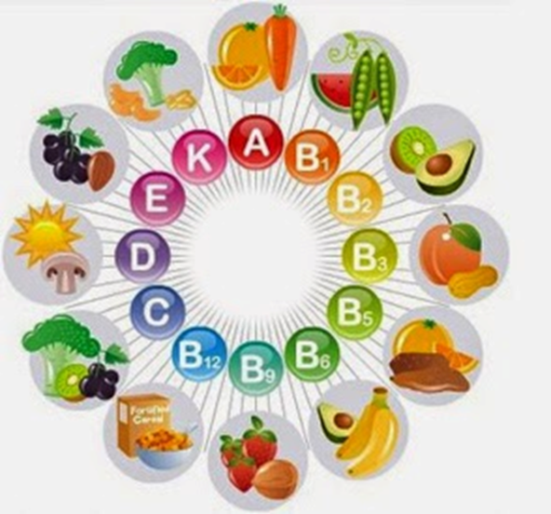

Slide 3
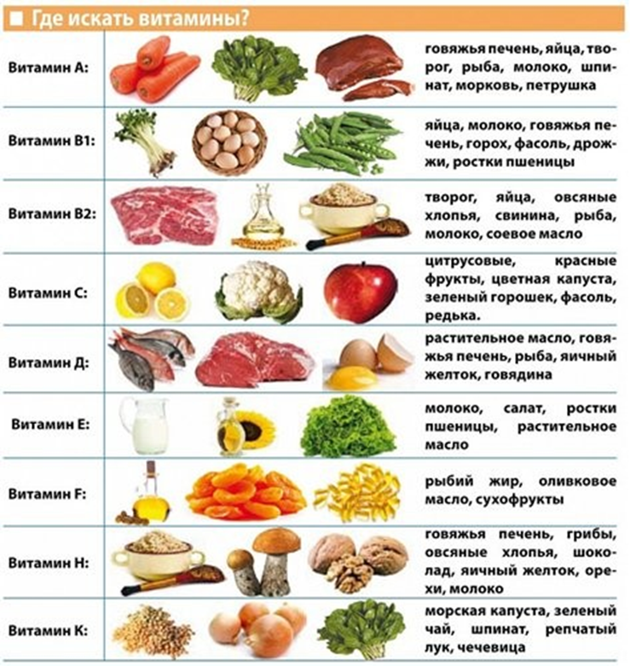

Slide 4
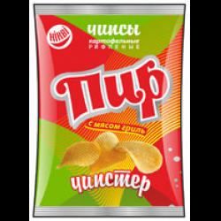
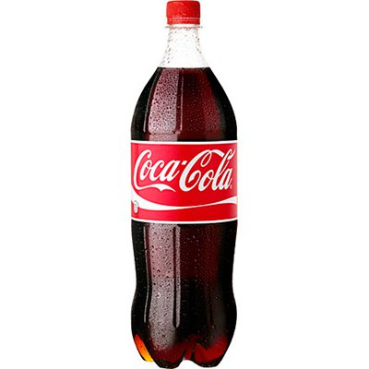
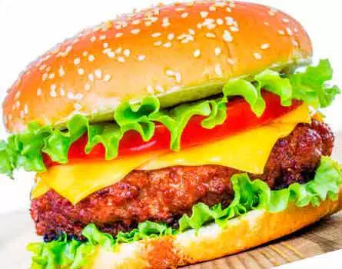
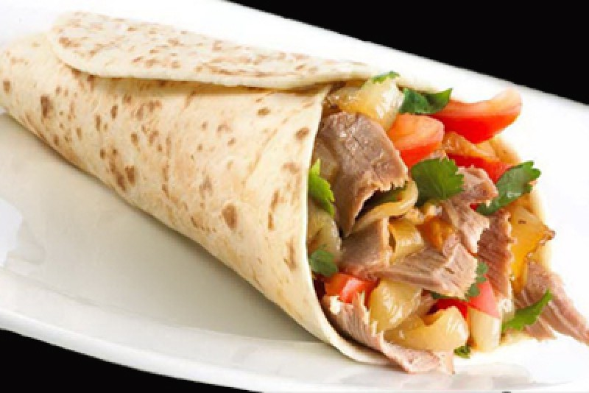

Slide 5
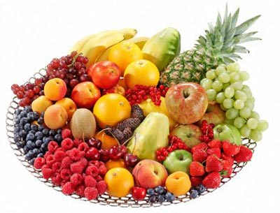
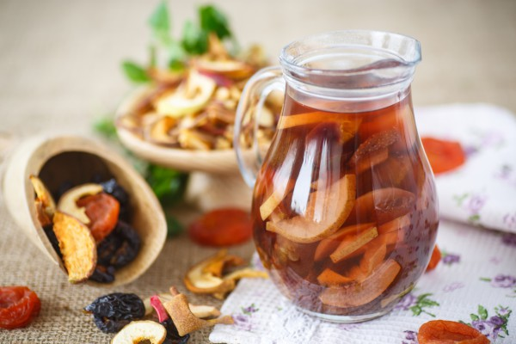
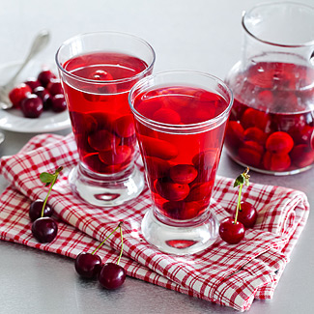
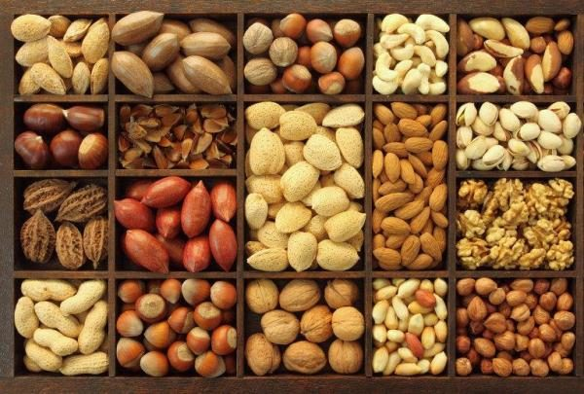

Slide 6
Лексикалык тема: Пайдалуу жана зыяндуу тамактар Грамматикалык тема: Этишти кайталоо

Slide 7
Сабактын максаты: Текстти окуп, маанисин түшүнөбүз. Тексттен этиш сөздөрдү табабыз. Суроолорго жооп беребиз. Презентация жасайбыз, Туура тамактануу боюнча сунуштарды берүүгө үйрөнөбүз, ошондой эле ден соолугубузга пайдалуу тамактарды ылгап жегенге үйрөнөбүз.

Slide 8
Жаӊы сөздөр: Углеводдор Белоктор рационалдуу тамак—бир күндө желген тамактын иреттүү жыйындысы

Slide 9
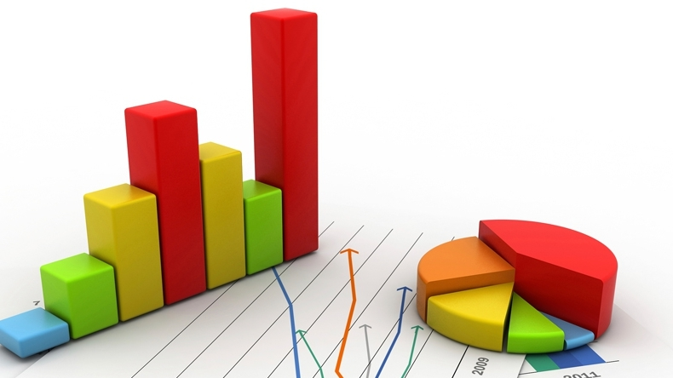
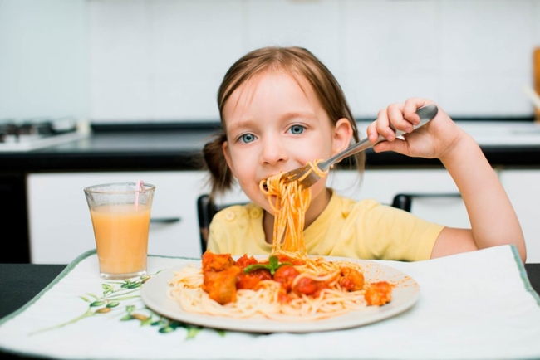
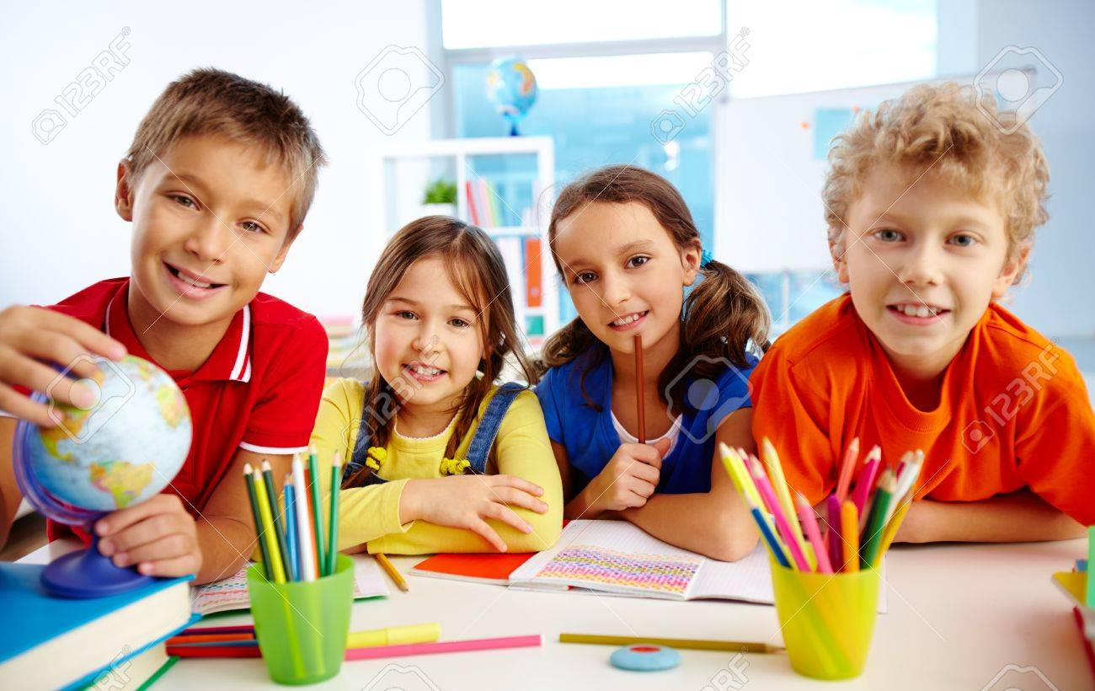
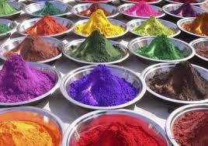
Статистика
Табит
Теӊтуштар
Консервант

Slide 10
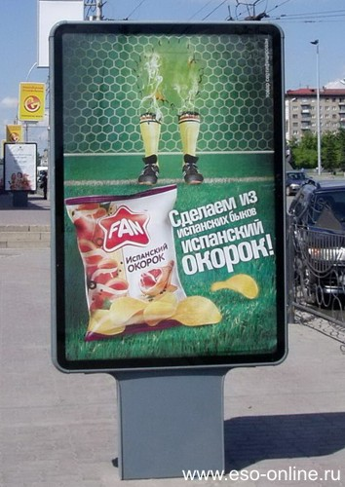
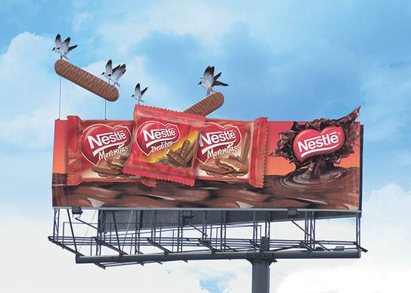
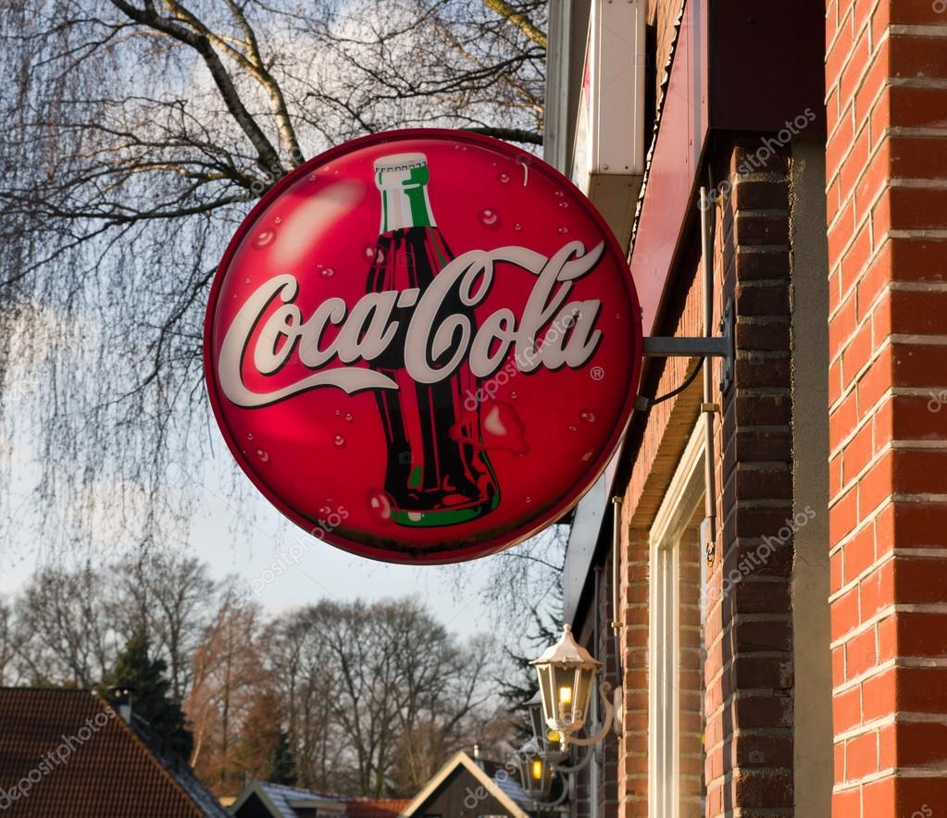
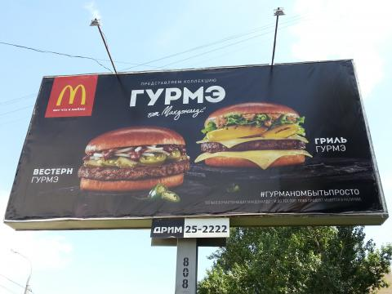

Slide 11
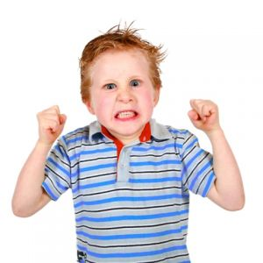
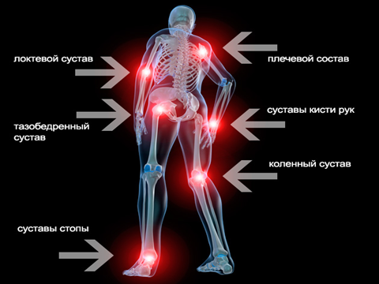
Кызуу кандуулук
Муундар

Slide 12
Текст менен иштөө Ден соолукка пайдалуу жана зыяндуу тамактар

Slide 13
1-тынымды окуп, суроолорго жооп бергиле: а) Ар бир бешинчи бала ашыкча салмакка ээ экендигин кайдан билдик? Тамакты көп жегенде гана бала дени сак боло алабы? ( ОЮӊуз менен бөлүшүӊүз.) б) Ашыкча салмактын кандай зыян жактары бар экен?

Slide 14
2-тынымды окуп, суроолорго жооп бергиле:
А) АШЫКЧА САЛМАГЫ БАР БАЛДАРГА КАНДАЙ ТАМАКТАРДЫ БЕРСЕ БОЛОТ ЭКЕН?
Б) ЖАРНАМАДА КӨРСӨТҮЛГӨН ТАМАКТАРДЫН САПАТТАРЫ КАНДАЙ ДЕП ОЙЛОЙСУӉАР?

Slide 15
3-тынымды окуп, суроолорго жооп бергиле:
А) СИЛЕР «ФАНТА», «КОЛА» СЫЯКТУУ СУУСУНДУКТАРДЫ
ИЧЕСИӉЕРБИ? БУЛ ТЕКСТТИ ОКУГАНДАН КИЙИН КАНДАЙ ЖЫЙЫНТЫККА КЕЛДИӉЕР?
Б) ДИЕТОЛОГДОРДУН СУНУШУНА КОШУЛАСЫӉАРБЫ?

Slide 16
ГРАММАТИКАЛЫК ТАПШЫРМА: 1-топ 1-абзацтан этиштерди табат 2-топ 2-абзацтан этиштерди табат

Slide 17
Кичи топтордо пайдалуу жана зыяндуу тамактар жөнүндө презентация даярдап айтып бергиле. ..... Пайдалуу( зыяндуу)тамак. Анткени анын курамында............көп Ошондуктан........

Slide 18
30-көнүгүү окуучулардын ден соолугу чыӉ болуш үчүн, тамактануу боюнча кандай сунуштарды бересиӉер? СунуштарыӉарды жазгыла жана түшүндүрүп бергиле ( этиштин буйрук ыӉгайын колдонгула) колдонуучу сөздөр: же, жебе,пайдалангыла, колдон, ич, ичпе , пайдаланбагыла.

